Slide 1

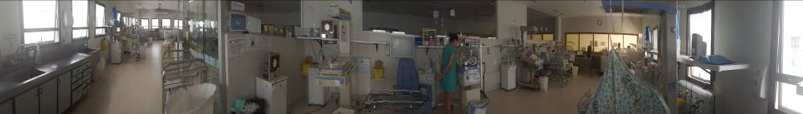
Ventilação em prematuros extremos e função respiratória aos 8 anos
Ventilation in Extremely Preterm Infants and Respiratory Function at 8 Years.
Doyle LW, Carse E, Adams AM, Ranganathan S, Opie G, Cheong JLY; Victorian Infant Collaborative Study Group. N Engl J Med. 2017 Jul 27;377(4):329-337. doi: 10.1056/NEJMoa1700827.PMID:28745986
Apresentação: Ivone Natalia Solarte Agredo (R2 em Pediatria/SES/DF)
Coordenação: Paulo R. Margotto
www.paulomargotto.com.br
Brasília, 2 de setembro de 2017

Slide 2

Introdução
Problemas respiratórios são comuns em prematuros extremos
(<28 semanas) e muitos precisam assistência ventilatória.
Oxigênio fornecido pelos ventiladores pode causar lesões e atrasar o desenvolvimento pulmonar ¹
  Displasia pulmonar
Mudanças na ventilação assistida
  1970 predomínio do tubo endotraqueal² CPAP (gentil)
                Corticoterapia (1970)³
                Surfactante (1991)⁴
Embora a assistência ventilatória tem sido menos invasiva nos 25 anos passados, é incerto se esta mudança associou-se com melhora na função respiratória a curto e longo prazo

Slide 3
Métodos
Hipótese
Houve melhora dos resultados respiratórios ao longo do tempo, com menos dependência de oxigênio e função pulmonar melhorada aos 8 anos de idade.

Slide 4
Métodos
Objetivo
Comparar as mudanças na ventilação assistida e oxigênioterapia administrada durante o período neonatal e a função pulmonar aos 8 anos de idade em prematuros extremos.
População
Prematuros extremos de quatro Unidades Neonatais ( Victoria, Austrália)
Período: (coorte base populacional desde 1970)
1991-1992
1997
2005

Slide 5
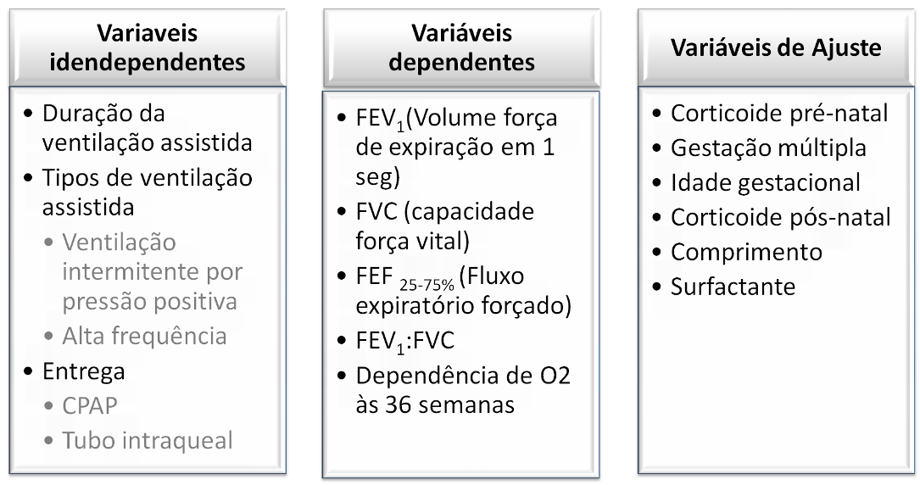
Métodos

Slide 6
Métodos
Dados da coorte 1991-1992⁷ e 1997⁸ já haviam sido relatados, tanto em crianças <28 semanas com <1000g ao nascer.
Espirometrias em laboratórios especializados. Avaliadores não conheciam detalhes do estudo (ATS)
Avaliação ajustada para o peso ao nascer dos pré-termos
Fluxo expiratório máximo (pletismógrafo porta aberta)
  Temperatura e pressão estimados

Slide 7
Métodos
Análise estatístico
Stata ®
Comparação entre períodos por regressão linear e logística
Ajustados para nascimentos múltiplos
OR (odds ratio), diferencia de medias, IC

Slide 8
Aspectos éticos
Aprovado por:
The Human Research Ethics Committees at the Royal Women’s Hospital, Mercy Hospital for Women, Monash Medical Centre, and the Royal Children’s Hospital, Melbourne.
TCLE
Coorte 2005 Consentimento informado
1991-1992, 1997 Rotina clínica

Slide 9
Resultados
 | 1991-1992 | 1997 | 2005
Número inicial | 438 | 223 | 288
Sem Anomalías letais | 428 | 217 | 270
Vivos aos 8 anos | 225 | 151 | 170
Sem avaliação aos 8 | 221 | 142 | 147
Sem função pulmonar | 183 | 112 | 123
Sobrevivênca | 53% | 70% | 63%

Slide 10
Resultados
Entre os sobreviventes, as taxas de tratamento com glucocorticóides pré-natais e surfactante exógeno
aumentou ao longo do tempo, mas os glicocorticóides pós-natais foram prescritos menos freqüentemente em 2005 do que em qualquer um dos períodos anteriores (Tabela 1)

Slide 11
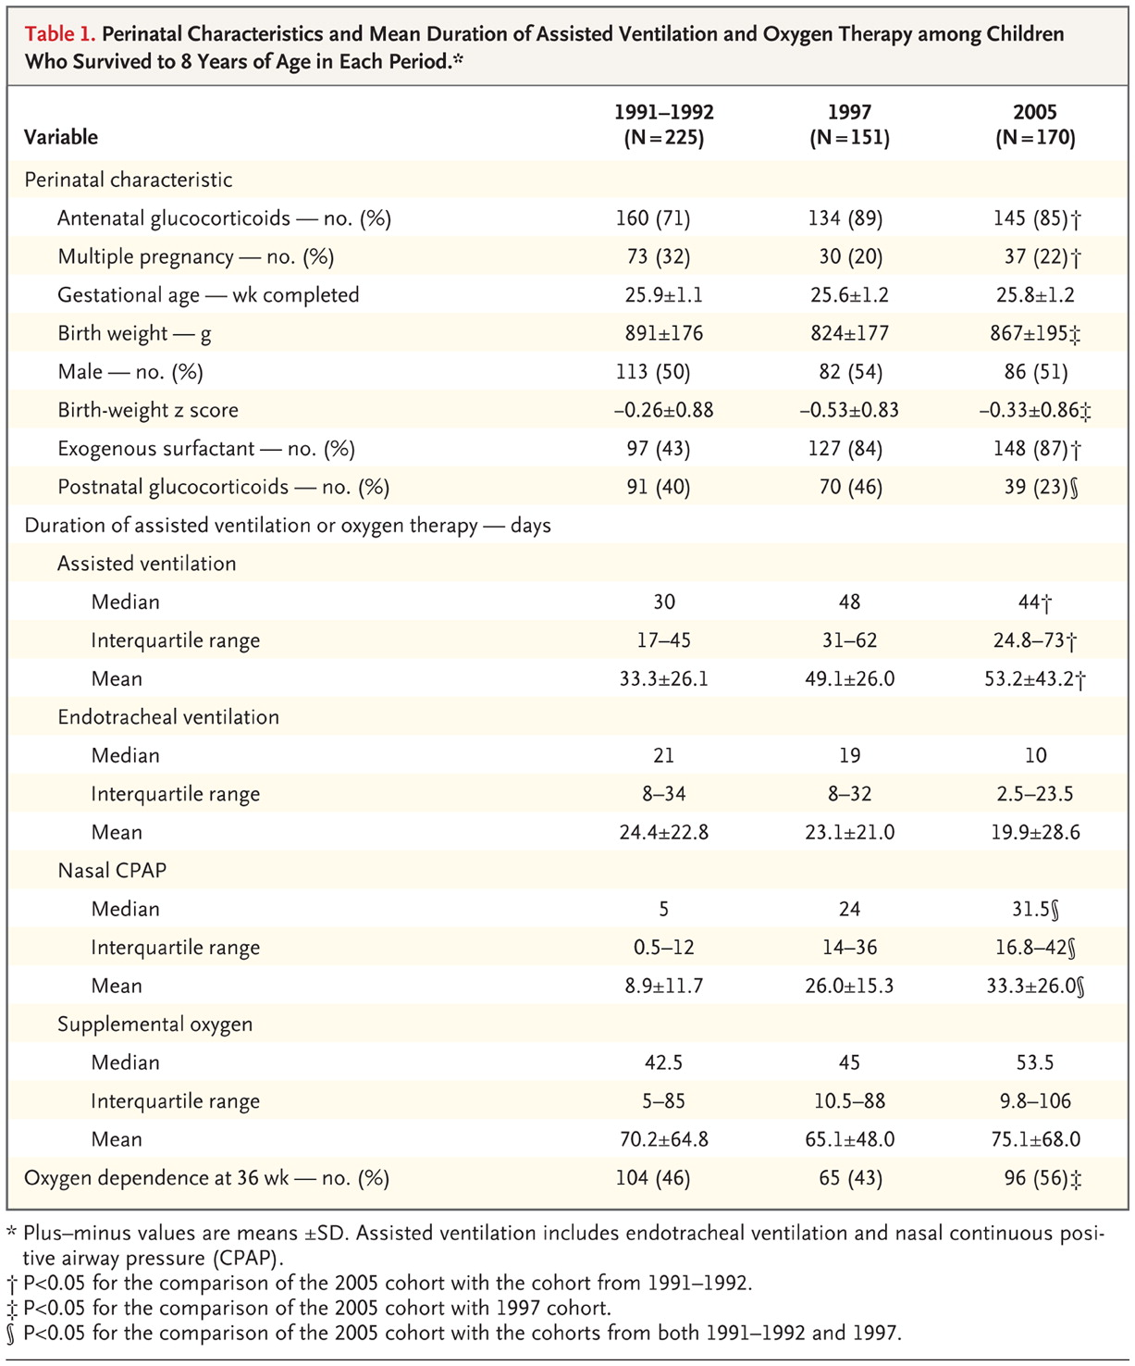
Tabela 1.Características perinatais e duração média da assistência ventilatória assistida e terapia com o oxigênio
as crianças que sobreviveram aos 8 anos de idade em cada período entre
Resultados
Ventilation in Extremely Preterm Infants and Respiratory Function at 8 Years. Doyle et al.

Slide 12
Resultados
Outras características perinatais foram semelhantes entre os três períodos, com as seguintes exceções:
-houve menos nascimentos múltiplos em 2005 do que em 1991-1992,
-peso ao nascer e os escores z para o peso ao nascer foram menores em 1997 do que em 2005.
As durações médias de toda ventilação assistida aumentaram substancialmente ao longo do tempo, principalmente por causa de um grande aumento na duração média da CPAP nasal, dado o declínio da duração da ventilação endotraqueal (Tabela 1)

Slide 13
Resultados
P <0,05 intergrupos
Ventilation in Extremely Preterm Infants and Respiratory Function at 8 Years. Doyle et al.

Slide 14

Resultados
Table 1

Slide 15
Resultados
Na análise univariada, as durações médias de Ventilação assistida e CPAP nasal sozinhos foram substancialmente maior em 2005 do que em 1991-1992, enquanto apenas a duração média da CPAP nasal foi maior em 2005 do que em 1997 (Figura 2).
A duração média da ventilação assistida, ventilação endotraqueal e CPAP nasal caiu e a a taxa de dependência de oxigênio às 36 semanas diminuiu com aumento da idade gestacional, enquanto a média de durações de todas essas intervenções e a taxa de dependência de oxigênio foi maior entre os bebês tratados com glicocorticóides pós-natais (Tabela S1)
A duração média da ventilação assistida e endotraqueal diminuiu com o aumento do escore z para o peso ao nascer.
A duração média da ventilação endotraqueal foi maior em crianças do sexo masculino e a duração média da oxigenoterapia foi maior em crianças que receberam tratamento com surfactante (Tabela S1)

Slide 16
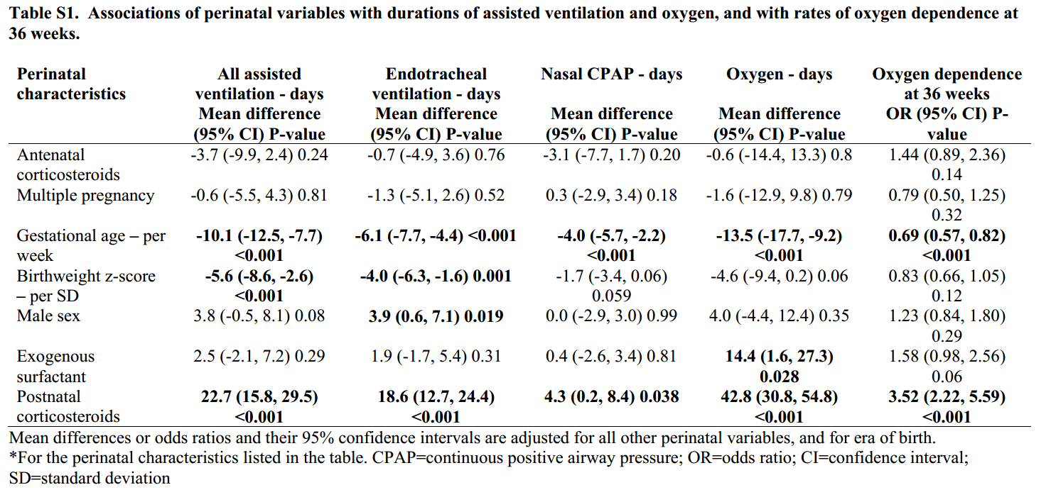
Associações de variáveis perinatais com duração da ventilação assistida e oxigênio e com taxas
De dependência de oxigênio às 36 semanas de idade gestacional pós-concepção

Slide 17
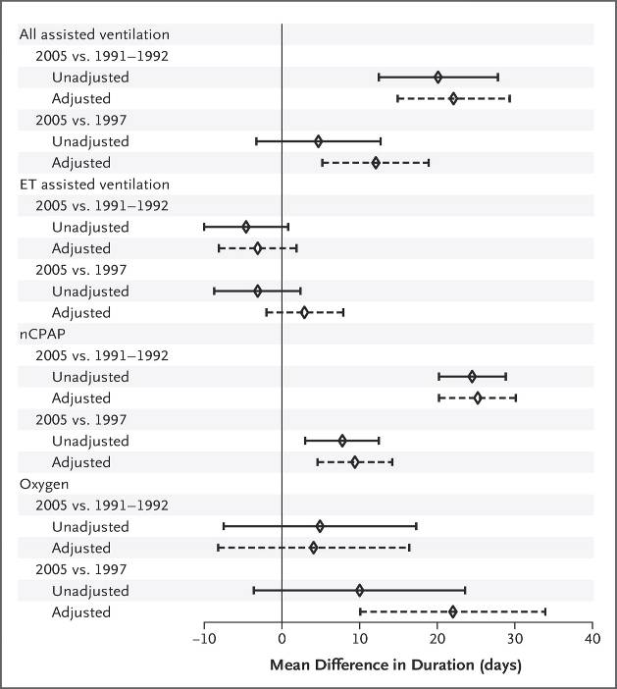
Figure 2. Mean Duration of Assisted Ventilation and Oxygen Use in Three
Discrete Periods.
Figura 2.Duração média de ventilação assistida e oxigênio nos três períodos (em pontilhado: ajustado para características perinatais)
Ventilation in Extremely Preterm Infants and Respiratory Function at 8 Years. Doyle et al.

Slide 18
Quando ajustada para todas as variáveis perinatais listadas na Tabela S1, as durações médias da ventilação assistida e CPAP nasal foram substancialmente maiores em 2005 do que em 1991-1992 ou 1997 e a duração média da oxigenoterapia foi maior em 2005 do que em 1997 (Figura 2-pontilhado)

Slide 19
As taxas de dependência de oxigênio a 36 semanas foram maiores em 2005 do que em qualquer dos períodos anteriores (Tabela 1), mas a força da associação foi maior na comparação com a coorte de 1997 (odds ratio ajustado, 2,67; intervalo de confiança de 95% CI], 1,60 a 4,46; P <0,001) do que na comparação com a coorte 1991-1992 (odds ratio ajustado, 1,44; IC 95%, 0,85 a 2,42; P = 0,18)

Slide 20
Os escores z médios para todas as variáveis relacionadas ao fluxo expiratório foram negativos nos três períodos (Tabela 2). Esse achado significa que, como grupo, as crianças tiveram fluxos expiratórios menores do que o esperado. Embora o escore z médio para VEF1 aos 8 anos tenha melhorado entre 1991-1992 e 1997, a pontuação se deteriorou novamente em 2005 (Tabela 2).

Slide 21
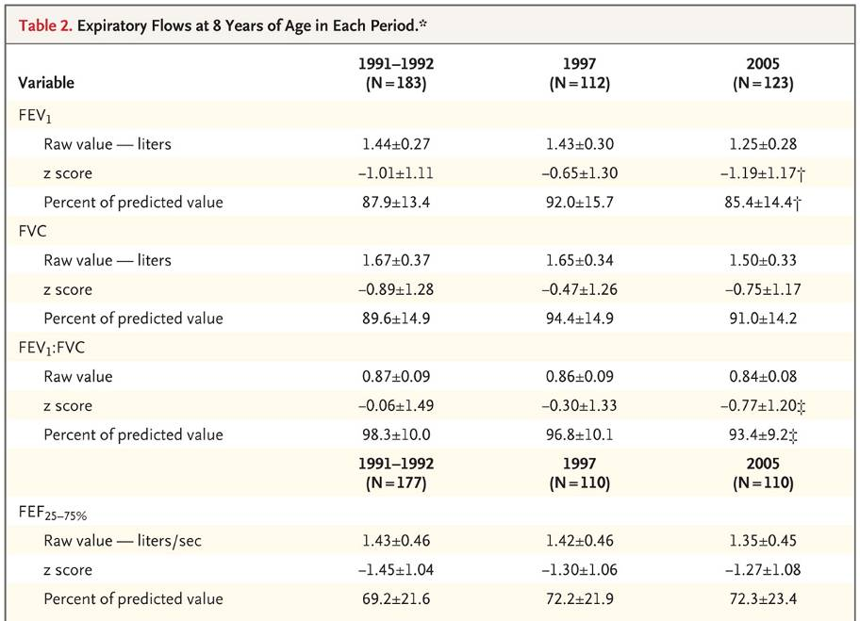
Fluxos expiratórios aos 8 anos de idade em cada período

Slide 22
Nas análises não ajustadas, os escores z para FEV1: FVC foram substancialmente menores em 2005 do que em 1991-1992, enquanto que os escores Z para o VEF 1 e o VEF1: FVC foram menores em 2005 do que em 1997 (Figura 3).
O ajuste para todas as variáveis perinatais e para a idade eo escore z para a altura no momento do teste tiveram pouco efeito sobre as diferenças nas taxas de fluxo entre os três períodos (Figura 3 - pontilhado)

Slide 23
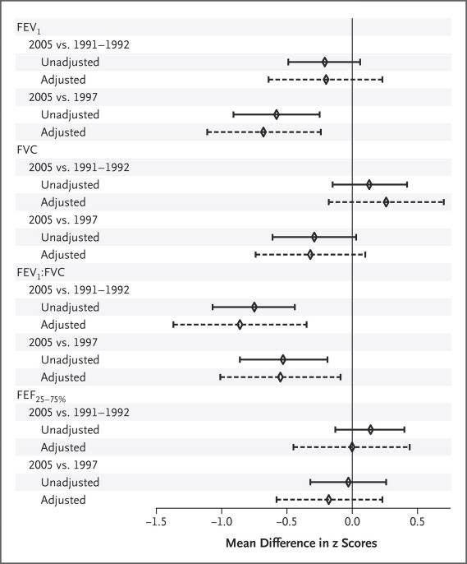
Resultados
Figure 3. The z Scores for Expiratory Flows in Three Discrete Periods.
Figura 3. O z escores para os fluxos expiratórios nos três períods
Ventilation in Extremely Preterm Infants and Respiratory Function at 8 Years. Doyle et al.

Slide 24
Resultados
Dependência de oxigênio às 36 semanas
  1991-92 Vs 2005 (OR Ajustada 1.44; IC 95% 0,85 to 2,42)
  1997 Vs 2005 (OR Ajustada 2.67; IC 95% 1.60 to 4.46)
Sibilância no ano anterior aos 8 anos foi similar
  91-92 26%
  1997 26%
  2005 23%
Ventilation in Extremely Preterm Infants and Respiratory Function at 8 Years. Doyle et al.

Slide 25
Discussão
-As principais conclusões no presente estudo de prematuros extremos sobreviventes durante os três períodos estudados é que a duração média da ventilação assistida, particularmente CPAP nasal, aumentou substancialmente ao longo do tempo, sem melhorias paralelas a curto prazo ou a longo prazo
na função respiratória.
-Na verdade, houve maiores taxas de dependência de oxigênio às 36 semanas de idade pós-concepção e mais obstrução do fluxo aéreo aos 8 anos de idade
no período mais recente revisado(2005).
Esses achados foram contrários a hipótese inicial dos autores

Slide 26
Numerosos estudos sobre a função pulmonar de coortes de pré-termo durante a infância estão disponíveis durante o período em que o surfactante foi disponível, e muitos relataram reduções no fluxo de ar
em relação aos controles nascidos a termo.¹¹
Vollsæter et al¹² relataram que entre crianças de 11 anos na Noruega que nasceram antes de 28 semanas de gestação ou cujo peso de nascimento
era inferior a 1000 g, taxas de fluxo expiratório em 1999 e 2000 foram superiores às taxas dascrianças nascidas em 1991-1992.
Da mesma forma, os presentes autores relataram anteriormente que, entre crianças de 8 anos de idade que nasceram prematuros em 1997 e com idade gestacional <28 semanas ou peso <1000g apresentava maiores fluxos expiratórios do que crianças semelhantes nascidas no estado De Victoria em 1991-1992.
No entanto, os fluxos expiratório no grupo pré-termo não melhoraram em relação aos valores medidos nos controles.⁸

Slide 27
Os principais pontos fortes do presente estudo incluem o fato de que as coortes eram da mesma região geográfica, que eliminou as mudanças nos padrões de referência entre as eras como possível
fonte de diferenças entre as eras.
Todas as crianças receberam seus Cuidados em uma das quatro
Unidades neonatais durante todo o período, o que permitiu excelentes taxas de acompanhamento (através da escola primária) e para o exame das coortes abrangendo o período durante o qual o tratamento com surfactante esteve disponível para clínica
usar.

Slide 28
O presente estudo possui certas limitações
-Nem todos os sobreviventes das coortes estudadas foram capazes de passar por testes de função pulmonar, principalmente porque algumas crianças estavam com deficiência para atender os critérios para testes.
-Dado os critérios rigorosos para a obtenção de resultados aceitáveis ​​nos testes de função pulmonar, teria sido quase impossível obter dados de função pulmonar em 100% de qualquer coorte de infância, muito menos uma coorte de extremo pré-termo com uma proporção substancial de sobreviventes deficientes.
Outra limitação é que os presentes resultados podem não se aplicar a pacientes em países com diferentes características demográficas.
Além disso, os autores não têm dados sobre hospitalizações por doenças respiratórias para todas as coortes ou sobre a necessidade de medicamentos
-No entanto, as taxas de sibilância foram semelhantes nos três períodos

Slide 29
O que os resultados do nosso estudo significam?
-Talvez a suposição de que a CPAP nasal é menos invasiva e menos prejudicial ao pulmão do que a ventilação endotraqueal estava incorreta.
-Outra possibilidade é que a CPAP nasal está sendo usada em excesso.
Ao longo do tempo, o limiar para iniciar a CPAP nasal diminuiu substancialmente:
-é administrado a bebês com sinais mínimos de dificuldade respiratória após o parto, embora a condição de muitos desses bebês tenha melhorado sem ela.
-A CPAP nasal também é usado por períodos extensivos para reduzir a apneia da prematuridade (o limiar dos médicos para tolerar a apneia provavelmente diminuiu ao longo do tempo, fazendo com que alguns bebês estejam sujeitos a períodos prolongados de CPAP nasal)

Slide 30
Houve redução em torno de metade do uso de glicocorticóides pós-natais de 1997 a 2005.
-Embora os glicocorticose pós-natais estejam associados a desfechos neurológicos adversos a curto e longo prazo, eles também reduzem a taxa de displasia broncopulmonar.^{13,14}
-Além disso, se os glicocorticóides forem administrados para crianças com alto risco de displasia broncopulmonar, podem melhorar a probabilidade de sobrevivência livre de paralisia cerebral.¹⁵
-O ajuste para a administração de glicocorticóides pós-natal, juntamente com outras variáveis perinatais, aumentou as probabilidades de dependência de oxigênio em 36 semanas em 2005 em comparação com 1997, embora este aumento tenha tido pouco efeito sobre estimativas de diferenças nos fluxos expiratórios entre os períodos e não alterou quaisquer conclusões.

Slide 31
Os autores especulamos que períodos prolongados de oximetria podem ser parcialmente responsáveis ​​pela crescente taxa de dependência de oxigênio observada em 2005 e que essa tendência pode se traduzir em uma pior função pulmonar quando as crianças atingem a idade em que irão à escola.
-Os autores têm dados não publicados sobre a duração média da oximetria em relação às
primeiras 6 semanas de vida de bebês extremamente prematuros atendidos no Royal Women's Hospital em Melbourne, onde em 1992 a duração média do monitoramento de oxigênio foi restringido devido à falta de oxímetros, mas foi ilimitada até 2002, apesar do fato de que a maioria dos bebês respirava ar ambiente a partir do dia 1 (Doyle LW, Fang AF: dados não publicados).
-O problema com o monitoramento contínuo da saturação de oxigênio em crianças respirando ar ambiente é que a fração de oxigênio inspirado só pode ser aumentada, não diminuiu.
-A exposição a oxigênio adicional entre crianças que não tem uma doença pulmonar substancial pode causar toxicidade pulmonar pelo oxigênio, o que pode prejudicar o crescimento pulmonar.
Assim os autores especulam que tal cenário pode ter contribuído para a dependência de oxigênio prolongada e pior função pulmonar aos 8 anos de idade que observamos no presente estudo

Slide 32
-Hoje em dia, existem vários tipos de ventilação assistida não invasiva, além da CPAP nasal, incluindo cânulas nasais de alto fluxo, ventilação nasal intermitente de pressão positiva e até ventilação nasal de alta freqüência. Além disso, para as crianças que são intubadas, as variações disponíveis no fluxo, pressão, taxa e tiggering do paciente (ou seja, a resposta de um ventilador para os esforços inspiratórios de um bebê) significa que são possíveis muitas opções diferentes para ventilação assistida invasiva e não invasiva.
-Estudos randomizados recentes¹⁶⁻¹⁸ que examinaram diferentes tipos de ventilação relataram em grande parte resultados de curto prazo (por exemplo, dependência de oxigênio a 36 semanas ou falha na manutenção da extubação por um curto período). No entanto, tais estudos não avaliaram a função pulmonar a longo prazo, com poucas exceções.^{19,20}
-Em um relato de O Grupo de Estudo de Oscilação do Reino Unido envolvendo crianças entre 11 e 14 anos de idade que nasceram com menos de 29 semanas de gestação, aqueles que foram aleatoriamente atribuídos à oscilação de alta freqüência no período do recém nascido apresentaram melhor função pulmonar do que as atribuídas à ventilação convencional²⁰, embora entre os 11 e 14 meses de idade a oscilação não ofereceu vantagem aparente em relação à função pulmonar.¹⁹
-No presente estudo de sobreviventes extremamente prematuros, a provisão de ventilação oscilatória de alta freqüência através de um tubo endotraqueal foi raro em 1991 - 1992, e foi pouco comum nos períodos posteriores, consumindo apenas 3% e 5% dos recursos utilizados para ventilação assistida em 1997 e 2005, respectivamente.

Slide 33
É importante notar que a função pulmonar anormal na infância é um sinal de doença crônica doença pulmonar obstrutiva na idade adulta
-De fato, os fluxos expiratórios na coorte de 1991-1992 deterioraram-se entre as idades de 8 a 18 anos ²¹, o que sugere que é improvável que essas crianças atinjam a função pulmonar máxima do pico esperada em meados dos anos 20.
Se a função pulmonar da coorte mais recente, nascida em 2005, também se deteriora na adolescência de forma semelhante à coorte anterior, essas crianças seriam ainda mais prováveis do que as coortes anteriores de ter doença pulmonar obstrutiva crônica como adulto

Slide 34
Em conclusão, os presentes dados mostram que, entre os sobreviventes de recém-nascidos mais imaturos nestas coortes estudadas, a função respiratória a longo prazo não foi melhor entre os que nasceram em 2005 do que nas coortes nascidas na década de 1990.
Esta observação aplica-se, apesar do aumento do uso de ventilação não invasiva em cuidados intensivos neonatais diários.

Slide 35
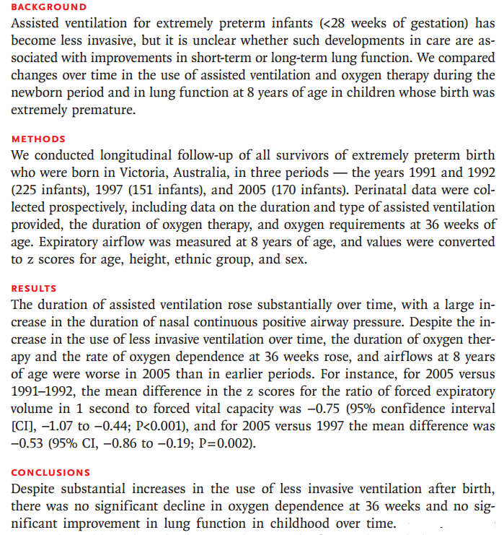

Slide 36
RESUMO
BACKGROUND
A ventilação assistida para bebês extremamente prematuros (<28 semanas de gestação) tem tornado-se menos invasivos, mas não está claro se tal desenvolvimento no cuidado associa-se a melhorias na função pulmonar de curto ou longo prazo. Os autores compararam ao longo do tempo no uso de ventilação assistida e oxigenoterapia durante o período neonatal
e função pulmonar aos 8 anos de idade em crianças cujo nascimento foi extremamente prematuro.
MÉTODOS
Os autores realizaram o acompanhamento longitudinal de todos os sobreviventes de nascimento extremamente prematuro
ocorrids no Victoria, Austrália, em três períodos - os anos 1991 e 1992 (225 lactentes), 1997 (151 crianças) e 2005 (170 crianças). Os dados perinatais foram coletados prospectivamente, incluindo dados sobre a duração e o tipo de ventilação assistida. Desde a duração da oxigenoterapia e às necessidades de oxigênio a 36 semanas de idade pós-concepção. O fluxo de ar expiratório foi medido aos 8 anos de idade e os valores foram convertidos em pontuação z para idade, altura, grupo étnico e sexo.
RESULTADOS
A duração da ventilação assistida aumentou substancialmente ao longo do tempo, com um grande aumento na duração da pressão nasal contínua positiva nas vias aéreas (CPAP). Apesar do aumento do uso de ventilação menos invasiva ao longo do tempo, a duração da oxigenoterapia e a taxa de dependência de oxigênio às 36 semanas de idade pós-concepção aumentaram e os fluxos de ar aos 8 anos de idade foram piores em 2005 do que em períodos anteriores. Por exemplo, para 2005 versus 1991-1992, a diferença média nos escores z para a proporção de volume expiratório forçado em 1 segundo da capacidade vital forçada foi de -0,75 (intervalo de confiança de 95%) [CI], -1,07 a -0,44; P <0,001), e para 2005 versus 1997, a diferença média foi -0,53 (IC 95%, -0,86 a -0,19; P = 0,002).
CONCLUSÕES
Apesar dos aumentos substanciais no uso de ventilação menos invasiva após o nascimento, não houve declínio significativo na dependência de oxigênio às 36 semanas de idade gestacional pós-concepção e sem melhora significativa na função pulmonar na infância ao longo do tempo.

Slide 37
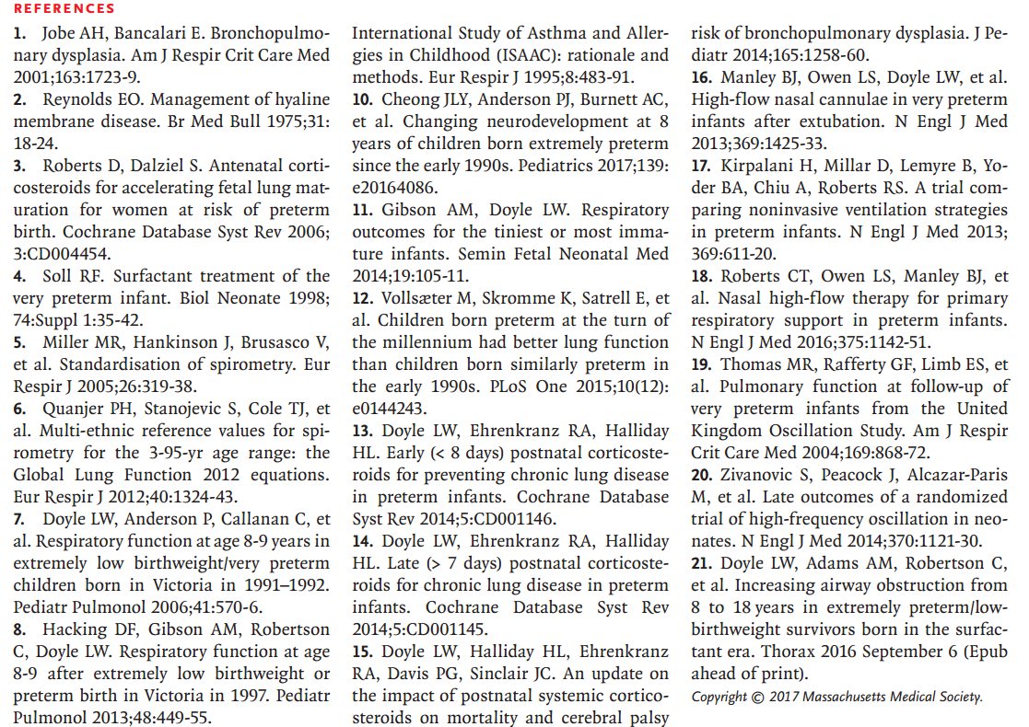

Slide 38
Nota do editor do site, Dr. Paulo R. Margotto.
Vejam! Estudando Juntos!
AQUI E AGORA!
Entendendo melhor os resultados e conclusões do presente estudo que acabamos de ver
SERÁ QUE MENOS É MAIS?

Slide 39

Ventilação não invasiva no recém-nascido prematuro-
É menos sempre mais?
Noninvasive Ventilation in the Premature Newborn - Is Less Always More?
Schreiber MD, Marks JD.N Engl J Med. 2017 Jul 27;377(4):386-388. doi: 10.1056/NEJMe1707439.
PMID:28745997
Internato em Pediatria(6ª Série) – Neonatologia HMIB/SES/DF
Apresentação: Fernanda Garcez (e.garcez@gmail.com)
Coordenação: Paulo R. Margotto
Brasília, 2 de setembro de 2017.
Notes:
39

Slide 40
A ventilação endotraqueal com pressão positiva expiratória final foi a pedra angular da abordagem moderna para cuidar de bebês prematuros com insuficiência respiratória desde a publicação de Gregory e colegas em 1971.¹
Eles descobriram que a pressão positiva endotraqueal contínua
das vias aéreas (CPAP) poderia estabelecer e manter a capacidade residual funcional no pulmão prematuro deficiente em surfactante.
No entanto esta pressão invasiva positiva tem sido considerada em aumentar o risco de displasia broncopulmonar¹, a doença pulmonar crônica dos sobreviventes da UTI Neonatal.

Slide 41
Displasia broncopulmonar (DBP)
Doença pulmonar crônica do recém-nascido pré-termo, cuja dependência de O2 suplementar ocorre > a 36 semanas de idade pós-gestacional.
O risco AUMENTA com:
A alteração anatomo-bioquímica da imaturidade pulmonar ao nascimento;
Suscetibilidade maturação-dependente do pulmão a inflamação, infecção e toxicidade ao O2³;
Duração da ventilação mecânica e quanto de volume e pressão são necessários para insuflar o pulmão⁴.
Notes:
1988: doença pulmonar crônica do prematuro, definindo-a como persistência de sinais e sintomas respiratórios acompanhados de alterações radiológicas pulmonares necessitando de oxigênio suplementar além de 36 semanas de idade pós-conceptual.
Outros fatores: doenças pulmonares graves (Sd. da angústia respiratória, Sd. do desconforto respiratório agudo/Membrana hialina, não-desenvolvimento alveolar).
41

Slide 42
Axioma atual na Neonatologia*
RN muito prematuros* em
insuficiência respiratória
Interrupção da ventilação
mecânica o mais precoce possível
Suporte respiratório não-invasivo (O2 suplementar e CPAP em prongas nasais).³
Outras técnicas de suporte respiratório não-invasivo: cânulas nasais de alto fluxo⁵, ventilação mandatória
Intermitente nasal⁶, assistência ventilatória neuronal ajustada, usando a atividade elétrica do diafragma
como sinal controlador.⁷
Notes:
Conduta na Neonatologia: para reduzir o risco de displasia broncopulmonar.
Outras técnicas de suporte respiratório não-invasivo: cânulas nasais de alto fluxo, ventilação obrigatória intermitente nasal, e não invasiva, assistência ventilatória neuronal ajustada, que usa a atividade elétrica do diafragma como o sinal controlador.
RNMPT: muito prematuros/moderadamente prematuros (31 a 36s).
42

Slide 43
Estudo e Métodos
Doyle e colaboradores⁸;
Conjunto de dados que inclui todos os recém-nascidos pré-termo nascidos na Austrália desde a década de 1970;
N final = 546 crianças
Correlação: Cuidados respiratórios fornecidos a RN extremos < 28 semanas de idade gestacional x Resultados respiratórios a longo prazo, aos 8 anos de idade;
Comparam dados obtidos de três épocas dos últimos 30 anos:
Biênio 1991-1992, 1997 e 2005.
Notes:
Início acentuado de desenvolvimento do sistema linfoide: 8 anos (pico aos 12 anos).
43

Slide 44
Resultados
Incidência de DBP foi maior em 2005 do que em⁸ :
1991-1992
Antes do uso de glicocorticoide pré-natal e terapia de surfactante
1997
Uso acentuado de glicocorticoides no período pós-natal.
Notes:
44

Slide 45
Resultados
Doyle et al8 associam o aumento em 2005, quando comparado a 1997:
CPAP nasal por 10 dias a mais que do que na coorte de 1997;
O2 suplementar utilizado por 3 semanas a mais.
A função pulmonar dos sobreviventes em 8 anos desde 2005 é pior do que a de seus homólogos de 1997⁸.

Slide 46
Discussão
Impossibilidade de comparação do biênio 1991-1992 x 2005:
Os RN com maior risco de DBP não sobreviveram o tempo suficiente para serem avaliados⁸.
Comparação 1997 x 2005⁸:
Ambas têm taxas necessárias de sobrevida de 8 anos, idade gestacional média semelhante e tratamento com glicocorticoide pré-natal;
Os menores volumes expiratórios forçados medidos em 2005 estavam dentro da faixa de normalidade para idade, sexo e altura¹⁰;
Porém, tais volumes medidos em sobreviventes aos 8 anos de idade foram menores nas crianças de 2005.
Notes:
A taxa de sobrevivência mais baixa e os cursos mais curtos de ventilação mecânica utilizados
46

Slide 47
Discussão
A tendência moderna de CPAP nasal + O2 suplementar
Evitar o uso de glicocorticoides pós-parto, na Austrália*
↑DBP em UTI neonatal e pior função pulmonar 8 anos depois⁸.

Slide 48
Discussão
Doyle e colaboradores: CPAP nasal e a oxigenoterapia também são usados no tratamento da apneia da prematuridade e em episódios recorrentes e intermitentes de dessaturação de oxi-hemoglobina.
Embasamento para seu uso atualmente:
Suporte respiratório prolongado, potencialmente prejudicial e não-invasivo;
Registros sobre a oxigenação segundo a segundo.
Porém, não está claro se quedas repetidas e breves na SatO2 sem bradicardia clinicamente relevante afetam os desfechos a longo prazo ⁹.
Notes:
detectados pelo uso da oximetria de pulso contínua.
Desfechos: alterações do neurodesenvolvimento de lactentes em tratamento na UTI neonatal.
48

Slide 49
Conclusão
Na ausência de estudos definitivos sobre os efeitos do tratamento de dessaturação* é difícil tolerar essa queda sem ↑O2 suplementar ⁸.
O presente estudo fornece evidências de que o uso atual de suporte prolongado não-invasivo e oxigenoterapia associam-se a resultados adversos não previstos anteriormente.
Cabe aos neonatologistas avaliarem criticamente as indicações de ventilação não-invasiva em todos os RNPT.
Os dados sugerem que não devemos nos apressar a abraçar abordagens mais recentes e não-invasivas de suporte respiratório, acreditando que menos é sempre mais.
Notes:
- estudos que provavelmente nunca serão realizados -
49

Slide 50
Conclusão
CONCLUSIONS:
“The duration of assisted ventilation rose substantially over time, with a large increase in the duration of nasal continuous positive airway pressure”.“Despite substantial increases in the use of less invasive ventilation after birth, there was no significant decline in oxygen dependence at 36 weeks and no significant improvement in lung function in childhood over time”.
A duração da ventilação assistida aumentou substancialmente ao longo do tempo, com um grande aumento na duração da pressão positiva nasal contínua positiva nas vias aéreas ". "Apesar dos aumentos substanciais no uso de ventilação menos invasiva após o nascimento, não houve declínio significativo na dependência de oxigênio às 36 semanas e sem melhora significativa na função pulmonar na infância ao longo do tempo".
Notes:
50

Slide 51
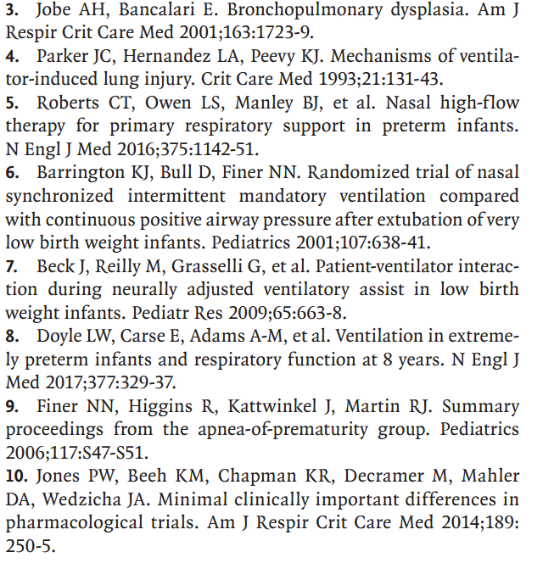
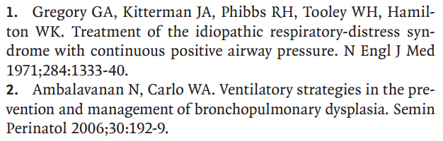
Referências Bibliográficas

Slide 52
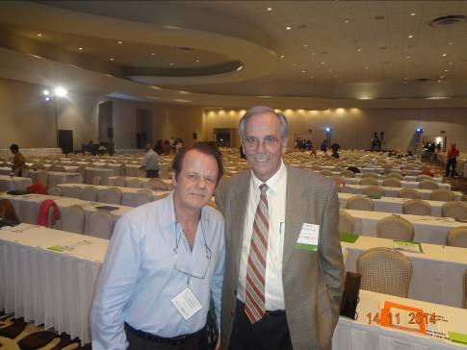

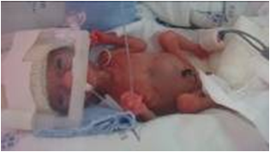

Nota do Editor do site, Dr. Paul R. Margotto. Consultem também! Aqui e Agora
Miami Neonatology-38th Annual International Conference
November 12th-15th,2014,Fontainebleau, Miami Beach, Florid
Menos é mais!
(ventilação não invasiva/ administração de surfactante menos invasiva)
Como administrar hipoxia intermitente nos pré-termos quando suspendemos a cafeína

Slide 53
Menos é mais suporte gentil para facilitar a adaptação pós-natal do recém-nascido pré-termo ( (IX Congresso Iberoamericano de Neonatologia-SIBEN, Belo Horizonte,20-23/6/2012) | Cristoph Fusch (Canadá). Realizado por Paulo R. Margotto
2012
“Menos é MAIS , para o apoio gentil aos prematuros extremos”
Este suporte mais gentil faz toda a diferença na Sala de Parto e na UTI Neonatal. O estudo que apresento a seguir, priorizando o uso de CPAP precoce, levou a menor necessidade de intubação (58% x 81%), além da diminuição da necessidade de antibiótico, expansões, drogas vasoativas, sedação, uso de bicarbonato e menor incidência de DBP (nos RN menor que 1000g, de 90% para 30% e em todos os RN de 58% para 18%), todos estes efeitos altamente significativos (Outcome of very low birthweight infants after introducing a new standard regime with the early use of nasal CPAP. Miksch RM, Armbrust S, Pahnke J, Fusch C. Eur J Pediatr. 2008 Aug;167(8):909-16). Artigo Integral.
O recado que quero passar: não existe 8 ou 80% (intubar ou nunca intubar).Temos que entender como funciona o uso de CPAP nasal e como funciona a ventilação não invasiva. Tanto do ponto de vista médico como enfermagem, é difícil introduzir o apoio gentil em todas as Unidades. As enfermeiras costumam ficar bastante estressadas nesta situação, mas com a conscientização e treinamento, tudo melhora.
Começamos a alimentar melhor estes bebês e com menor risco de sepse.
Quanto à radiografia: consigo manusear estas crianças sem radiografia (é possível manejar estas crianças sem a necessidade de expô-las a irradiação)

Slide 54
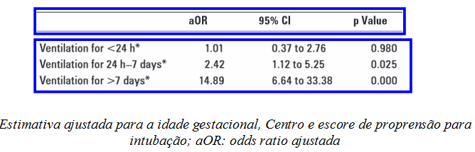
Suporte respiratório minimamente invasivo no recém-nascido de muito baixo peso. Estamos prontos para isto? (Minimally invasive respiratory support in the vlbw infant. Are we ready for it?) | Eduardo Bancalari (Estados Unidos)/ Mats Bennow (Suécia). Realizado por Paulo R. Margotto
2014
Passei quase toda a minha carreira lidando com ventilação mecânica e agora espero em 30 minutos convencê-los a não usá-la.
Analisando estes dados com os da Rede Neonatal italiana, publicados por Gagliardi et (Do differences in delivery room intubation explain different rates of bronchopulmonary dysplasia between hospitals? Gagliardi L, Bellù R, Lista G, Zanini R; Network Neonatale Lombardo Study Group. Arch Dis Child Fetal Neonatal Ed. 2011 Jan;96(1):F30-5), perguntamos se a intubação na sala de parto faz diferença na explicação das diferentes taxas de displasia broncopulmonar (DBP) entre os Hospitais. Os autores mostraram que com a ventilação mecânica (VM) >24 horas, a odds ratio ajustada (chance) para DBP foi de 2,4 e acima de 7 dias, a odds ratio ajustada foi de 14,9. Este é um argumento para que possamos usar o menos tempo possível a VM nestes recém-nascidos

Slide 55

2015
No International Workshop sobre o uso do Surfactante, nde tivemos a oportunidade de estarmos presentes, Mats Bennow do Departamento de Neonatologia do Karolinska University Hospital, Karolinska Institute, Stochholm, Suécia, onde está ocorrendo este Evento (no Karolinska) em sua Apresentação enfatizou: a despeito de um corpo de evidências mostrando que a estratégia ventilação não invasiva (aqui refere-se à CPAP nasal) imediatamente após o nascimento é factível, muitos prematuros extremos ainda são intubados na Sala de Parto (é importante que saibamos que 2/3 da população de recém-nascidos pré-termos extremos estabelecem respiração espontânea imediatamente após o nascimento. No entanto, estes RN imaturos apresentam pequeno pool de surfactante pulmonar, levando ao aumento da tensão superficial, colapso alveolar que resulta em doença da membrana hialina e insuficiência respiratória.. Como uso de CPAP a perda do volume pulmonar pode ser prevenida e assim, o estabelecimento da capacidade funcional residual, e assim, mesmo um pequeno pool de surfactante pulmonar pode ser suficiente para suportar respiração espontânea inicial. Os ensaios recentes demonstraram que estes pré-termos extremos podem seguramente ser estabilizados em CPAP após o nascimento e então, seletivamente tratados com surfactante para a doença da membrana hialina. Esta estratégia menos invasiva tem a vantagem de reduzir a necessidade de ventilação mecânica e consequentemente, o risco de lesão pulmonar. Duas metanálises recentes (2013) demonstraram redução do risco de morte ou displasia broncopulmonar na idade gestacional pós-concepção de 36 semanas- RR de 0,91;IC a95% de 0,84-0,9 e o número necessário para tratar, 25: Schmölzer GM et al: Non-invasive versus invasive respiratory support in preterm infants at birth: systematic review and meta-analysis. Schmölzer GM, Kumar M, Pichler Get al. BMJ. 2013 Oct 17;347:f5980 e Fischer HS et al, usando a técnica do cateter fino com odds ratio de 0,83;IC a 95% de 0,71-9,96 e número necessário para tratar de 35: Avoiding endotracheal ventilation to prevent bronchopulmonary dysplasia: a meta-analysis. Fischer HS, Bührer C. Pediatrics. 2013 Nov;132(5):e1351-60). Artigos Integrais! Os guidelines europeus recomendam o surfactante de resgate, devendo ser aplicado precoce no curso da doença, principalmente nos recém-nascidos menores que 26 semanas de gestação.

Slide 56
Protocolo para ao uso de surfactante minimamente invasivo Mini Insure (25-32 semanas de idade gestacional) | Paulo R. Margotto e Equipe Neonatal do HMIB/SES/DF
2016
MINI INSURE/ Razões para a eficácia
Os estudos têm evidenciado ser factível e sem efeitos colaterais a aplicação do surfactante exógeno por meio de um tubo fino pela traquéia em bebês em respiração espontânea. Seria considerado um Mini INSURE (Intubação, Surfactante e Extubação), porém, neste caso do INSURE, o E (de extubação) fica sempre faltando.
Este método combina os efeitos positivos do uso de CPAP nasal e do surfactante. A idéia é que é mais adequado inspirarfisiologicamente o surfactante do que recebê-lo por insuflações com pressão positiva, como acontece quando realizado o procedimento INSURE.
Com este procedimento o RN pode manter o padrão respiratório e talvez continue se beneficiando do CPAP nasal. Com a inspiração espontânea poderá haver um turnover mais rápido do surfactante, em comparação com os RN intubados. Em contraste, a intubação faz a expiração ser quase impossível. Insuflações manuais para expandir os pulmões e facilitar a dispersão do surfactante podem talvez exercer efeito oposto e resultar em distribuição desigual do surfactante, ao contrário do que ocorre durante a respiração espontânea.
Utilizando a técnica de tomografia de impedância elétrica que se correlaciona bem com as mudanças reais na aeração pulmonar, Van der Burg PS et al (Alemanha, 2016) demonstrou:
-distribuição homogênea do volume final da expiração pulmonar 60 minutos após.
-rápida e significativa queda da FiO2
-melhora significativa na razão SatO2/FiO2 cinco minutos após
O efeito mais homogêneo no volume final da expiração pulmonar, em relação ao método INSURE (tubo endotraqueal) possivelmente pode ser explicado pela:
presença de pressão negativa na respiração espontânea e
a taxa de infusão lenta do surfactante

Slide 57
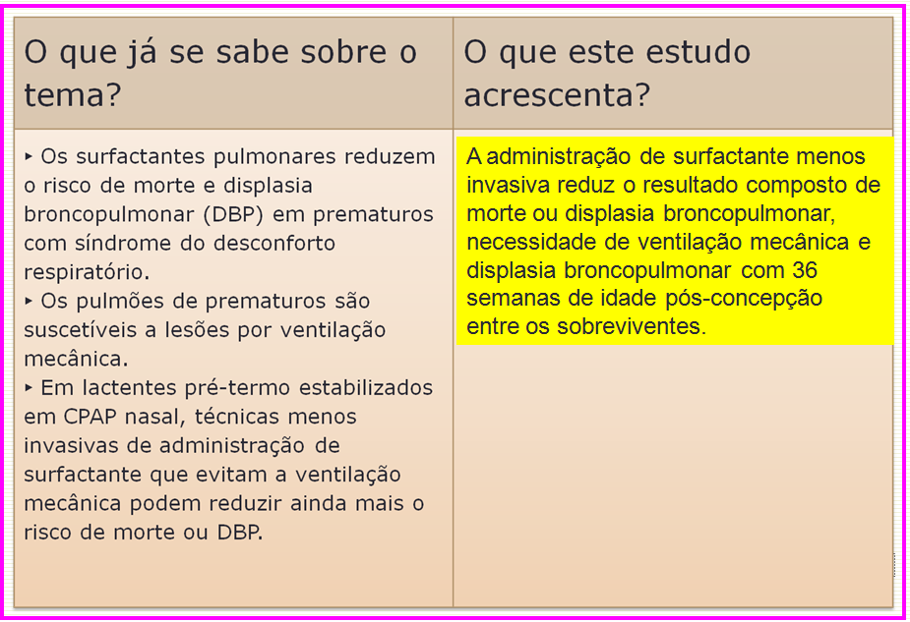
Uso de surfactante minimamente invasivo versus intubação para administração de surfactante em recém-nascidos prematuros com Síndrome do Desconforto Respiratório: revisão sistemática e metanálise | Aldana-Aguirre JC et al. Apresentação:Bruno Leite, Daniela Suzuk, Luigia Salvador, Paulo R. Margotto
Less invasive surfactant administration versus intubation for surfactant delivery in preterm infants with respiratory distress syndrome: a systematic review and meta-analysis.
Aldana-Aguirre JC, Pinto M, Featherstone RM, Kumar M.
Arch Dis Child Fetal Neonatal Ed. 2017 Jan;102(1):F17-F23. doi: 10.1136/archdischild-2015-310299. Epub 2016 Nov 15. Review.
PMID:
  27852668
Janeiro/2017
Este método combina os efeitos positivos de CPAP nasal e do surfactante.
A idéia é que é mais adequado fisiologicamente inspirar surfactante do que recebê-lo por insuflações com pressão positiva como o procedimento INSURE
Kribs A (2009

Slide 58
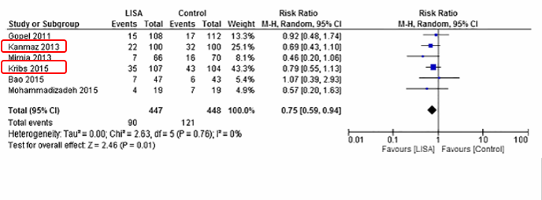
Morte ou displasia broncopulmonar – 36 semanas
Esse metagráfico (Figura 2) mostra que todos os estudos mostraram redução de óbito e displasia broncopulmonar quando usa a técnica menos invasiva (RR=0,75 com IC a 95% de 0,59-0,94 – P=0,01), mesmo olhando particularmente para os estudos que descreveram o protocolo InSurE do grupo controle (28-31) ou quando olhamos para os dois estudos que tiveram baixo risco de vies (28.32).Sem significância na heterogeneidade
Notes:
58

Slide 59
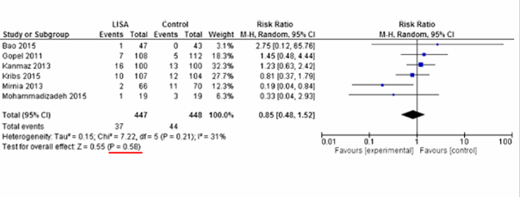
Morte em participantes do estudo
A metanálise (Figura 3) não mostrou diferença no resultado morte (RR=0,85 com IC
a 95% de 0,48-1,52 – P=0,58). Os ensaios usando o protocolo InSurE mostraram
resultados semelhantes
Notes:
59

Slide 60
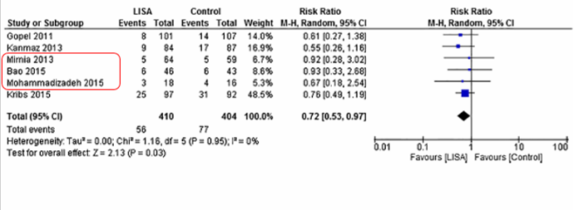
Displasia broncopulmonar em sobreviventes – 36 semanas
A técnica LISA (Figura 4) resultu em significante redução da displasia broncopulmonar
Com 36 semanas de idade pós-concepção:RR=0,72 com IC de 0,53-0,97-P=0.03)
Notes:
60

Slide 61
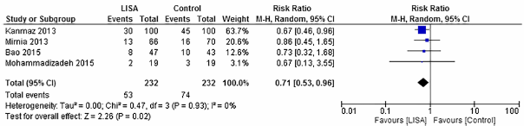
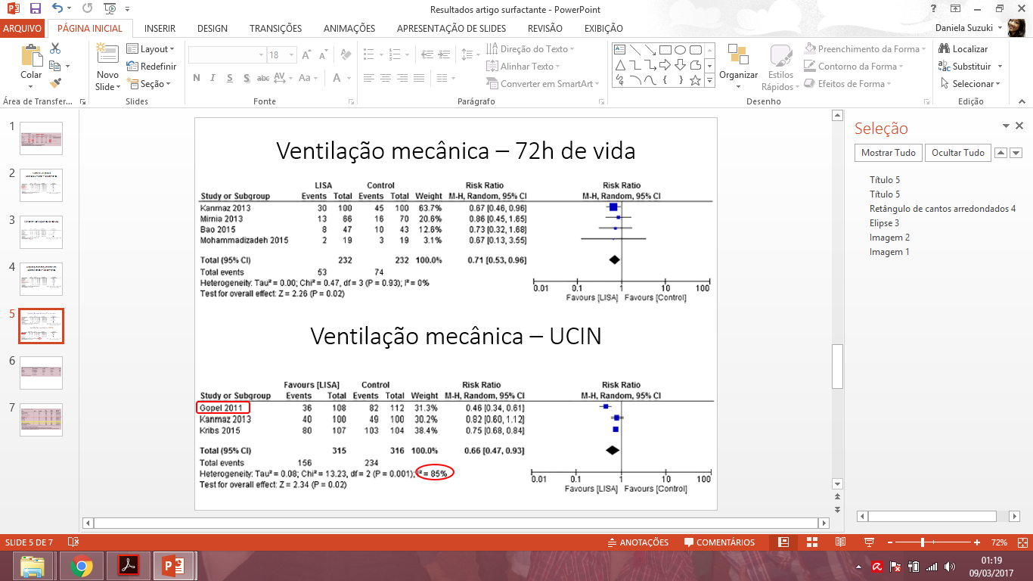
Ventilação mecânica – 72h de vida
Figura 5: LISA demonstrou menor tempo de ventilação mecânica nas 72 horas
de vida (RR=0,71 com IC a 95% de 0,53-0,96 P=0,02)
Figura 6: LISA demonstrou menor tempo de ventilação mecânica em
qualquer tempo na UTIN (RR=0,66 com IC a 95% de 0,47-0,93 P=0,02)
Notes:
61

Slide 62
Ventilação mecânica – UCIN
Figura 6: LISA demonstrou menor tempo de ventilação mecânica em
qualquer tempo na UTIN (RR=0,66 com IC a 95% de 0,47-0,93 P=0,02)
Houve significante heterogeneidade entre os estudos, devido aos resultados mais
Favoráveis ao estudo de Gopel et al(27). Excluindo os dados deste estudo a
Heterogeneidade se resolveu (Iº=0) e o resultado continuou significante: IR=0,76
com IC a 95% de 0,65-0,85-P<0,001).

Slide 63
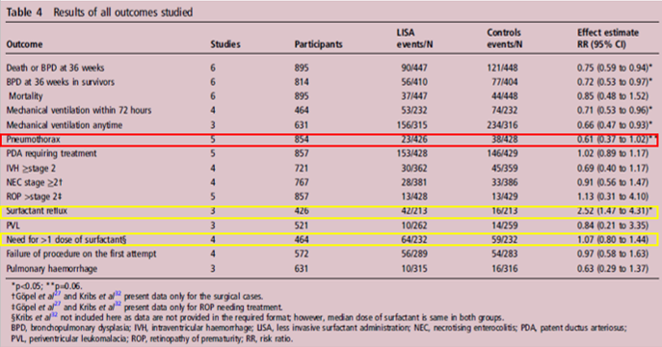
Outras morbidades neonatais
A metanálise mostrou menos pneumotórax no grupo LISA (RR=0,61 com IC a 95% de
0,37-1,02-P=0,002, sem heterogeneidade: Iº=0), não havendo significância para as demais
morbidades (Tabela 4);
Em relação ao procedimento: porém houve maior refluxo do surfactante no LISA:RR=2,52,com
IC a 95% de 1,47-4,31-P<0,001),porém não afetou o número de RN que necessitou mais
de uma dose de surfactante no grupo de intervenção;
Sem diferença entre os grupos quanto a falha do procedimento (RR=0,97 com IC a 95% de 0,58
-1,63-P=0,91).

Slide 64
Mostrou-se no presente estudo que em recém-nascido pré-termo (RNPT) em ventilação não-invasiva, a técnica LISA, quando comparada à adminstração de surfactante por intubação endotraqueal, demonstra-se benéfica em termos de: redução do risco de mortalidade, redução do risco displasia broncopulmonar (DBP) e diminuição da necessidade de ventilação mecânica, não havendo diferenças em morte ou nas taxas de outras morbidades;
Houve também uma tendência para menores taxas de pneumotórax.

Slide 65
Caffeine decreases intermittent hypoxia in preterm infants nearing term-equivalent age.Dobson NR, Rhein LM, Darnall RA, Corwin MJ, Heeren TC, Eichenwald E, James LP, McEntire BL, Hunt CE; Caffeine Study Group.J Perinatol. 2017 Jul 27. doi: 10.1038/jp.2017.82. [Epub ahead of print]PMID: 28749480.
Julho/2017
Apnéia e controle respiratório imaturo em recém-nascidos pré-termo (PT) resulta em hipoxia intermitente (IH).
IH é definido como breve, repetitivo ciclos de diminuição da saturação de oxigênio a partir de uma linha de base normóxica seguido de reoxigenação e retorno à normoxia, e pode afetar negativamente os resultados.
Anteriormente estes autores mostraram que IH correu com freqüência após a interrupção da rotina de cafeína nos bebês que nasceram de prematuros e que o tratamento prolongado com citrato de cafeína em 6 mg /kg/dia diminuiu a freqüência e gravidade do IH nos bebês entre 35 a 36 semanas de idade pós-gestacional (IGPc).
Embora a significante redução na IH não persistiu além de 36 semanas de IGPc com a cafeína, as concentrações sanguíneas não foram medidas para determinar se as concentrações terapêuticas foram mantidas enquanto o metabolismo da cafeína amadureceu.
Estes autores especulam que a falta de redução na IH após 36 semanas de IGPc provavelmente foi causada por insuficiência de concentrações de cafeína devido ao aumento progressivo do metabolismo da cafeína após 36 semanas de IGPc .
Para abordar esta questão autores expandiram o estudo de efeitos de cafeína na IH para usar doses de cafeína suficientes para manter as concentrações de cafeína em uma faixa terapêutica.

Slide 66
Vinte e sete crianças nascidas 32 semanas foram iniciadas com citrato de cafeína a 10 mg kg/dia quando a cafeína clínica foi interrompida. Às 36 semanas de IGPc, a dose foi aumentada para 14 ou 20 mg kg /dia dividido duas vezes por dia para compensar o aumento progressivo do metabolismo da cafeína.
A média idade gestacional de lactentes registrados foi de 27,9 ± 2 semanas. Os níveis médios de cafeína foram de >20 μg/ ml em estudo de doses de cafeína.
A IH foi significativamente atenuado através de 38 semanas de IGpc em comparação com o grupo de controle.
CONCLUSÃO: doses de cafeína de 14 a 20 mg /dia foram suficientes para manter as concentrações de cafeína >20 μg/ ml e reduzir IH em prematuros de 36 a 38 semanas de IGpc sem doença pulmonar crônica , indicando que IH nestes recém-nascidos foi devido à imaturidade do padrão respiratório

Slide 67
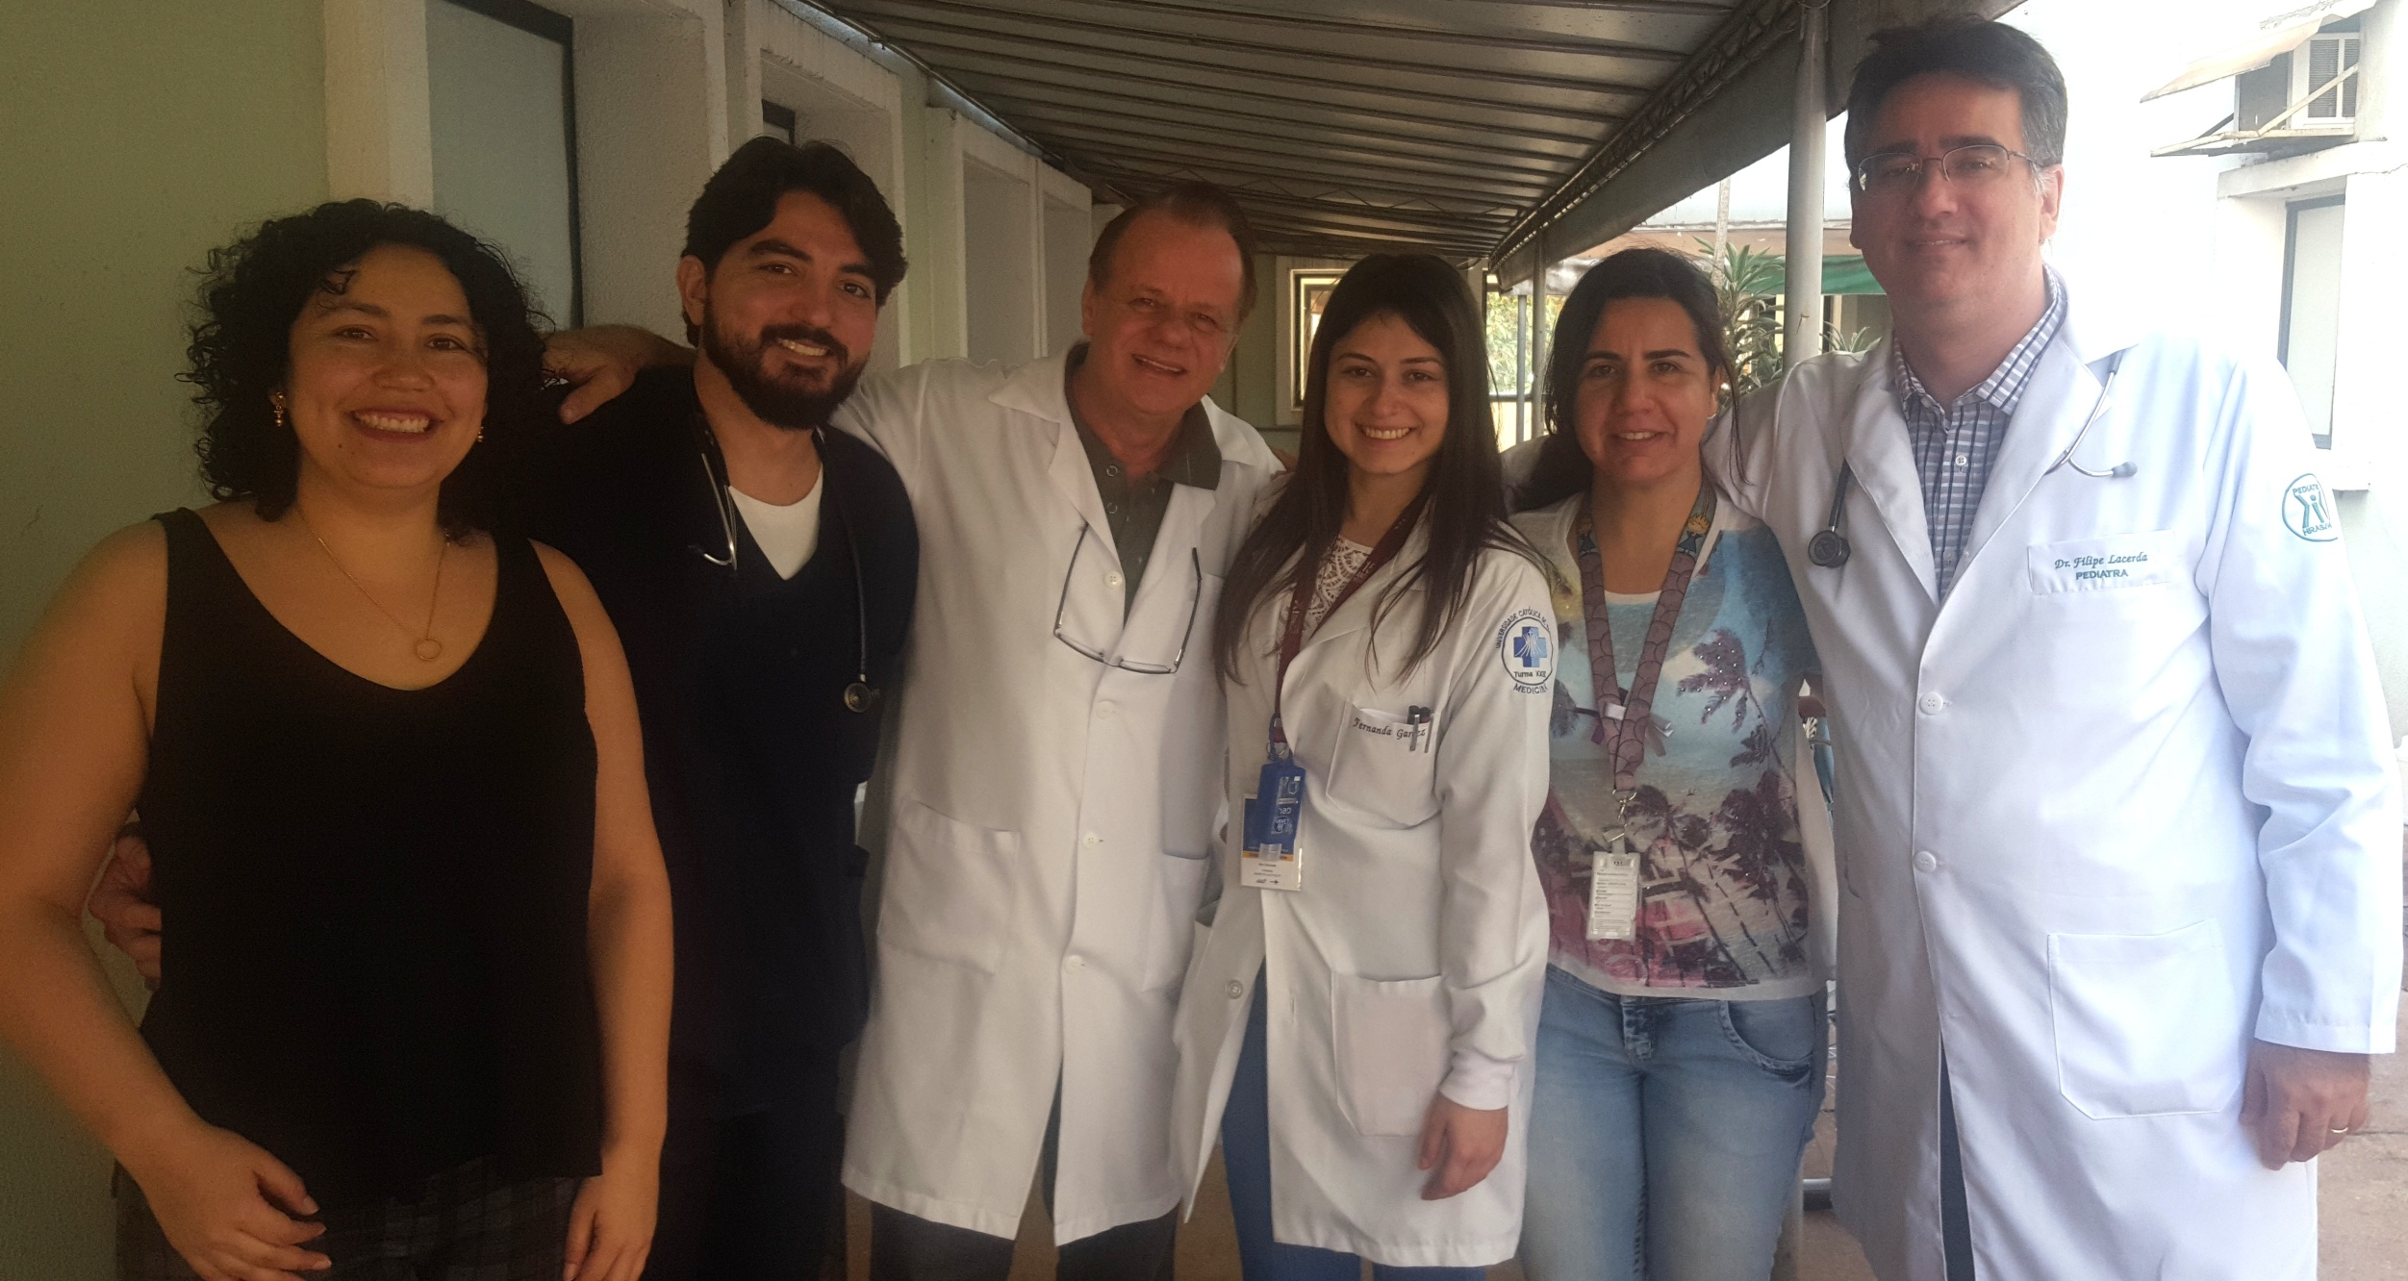
OBRIGADO!
Dra. Ivone, Dr.Pedro Henrique, Dr. Paulo R. Margotto, Dda. Fernanda, Dra. Fabiana e Dr. Felipe

